Slide 1

שיעור עברית לכיתה ג', ד'
נושא השיעור: שונית האלמוגים
עם המורה: חני קרמר
Notes:
כתבו את המלל בהתאם ואת הציוד הדרוש.

Slide 2


מה נלמד היום?
נכיר את שונית הַאַלְמֻגִּים באילת.
נלמד מהי שונית ומהם אַלְמֻגִּים.
נקרא כתבה העוסקת בסכנה לשונית הַאַלְמֻגִּים באילת.

Slide 3

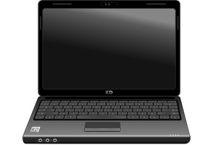

מה להביא לשיעור?

Slide 4



היי חני, מה נשמע? אני חייבת לשתף אותך בכתבה שקראתי בנושא שונית האלמוגים באילת. מתברר שהיא ממש בסכנה, ואני מודאגת. השונית היא אחד האתרים היפים באילת. אולי את תוכלי לעזור לי?
https://www.teva.org.il/?CategoryID=11983&ArticleID=26992
היי נילי, אני לא מבינה, איך אני יכולה לעזור לך?
את מורה, אולי תציגי את הכתבה בפני תלמידייך, וביחד תחשבו איך אפשר לסייע?
חשוב לי שגם תלמידים מאזורים אחרים בארץ יידעו על הסכנה בה נמצאת שונית האלמוגים. אני רוצה שישמעו את קולם של ילדים בכל רחבי הארץ, ולא רק את אלו הגרים באילת.
בסדר, אני מבינה. מבטיחה לנסות לעזור.
Notes:
חברה שלי שקוראים לה נילי גרה באיילת. השבוע קיבלתי ממנה הודעה בנושא שונית האלמוגים באיילת. היא נשמעה לי מודאגת מאד.
נקרא ביחד את השיחה שניהלנו....
כשסיימתי את השיחה, נכנסתי לקישור של הכתבה ששלחה נילי. אבל לפני שהתחלתי לקרא חשבתי לעצמי שבעצם אני לא יודעת מספיק על שונית האלמוגים, ובוודאי לא על הסכנה שהיא נמצאת בה . החלטתי לחפש את התשובות בכתבה.
צאו איתי לדרך...
ולפני שהעמקתי בקריאה, שאלתי את עצמי שתי שאלות

Slide 5
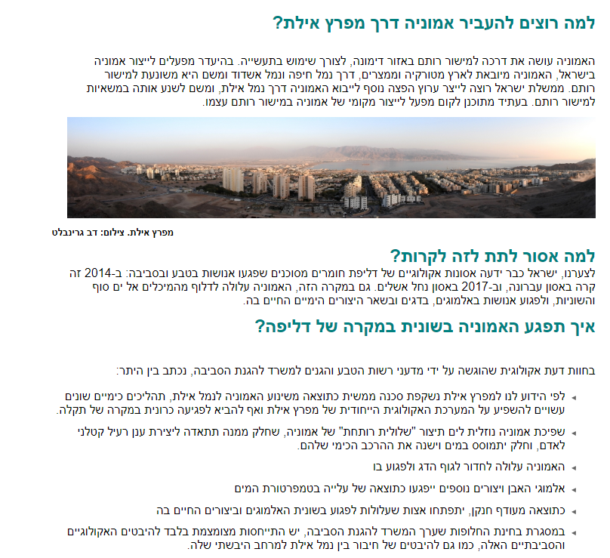
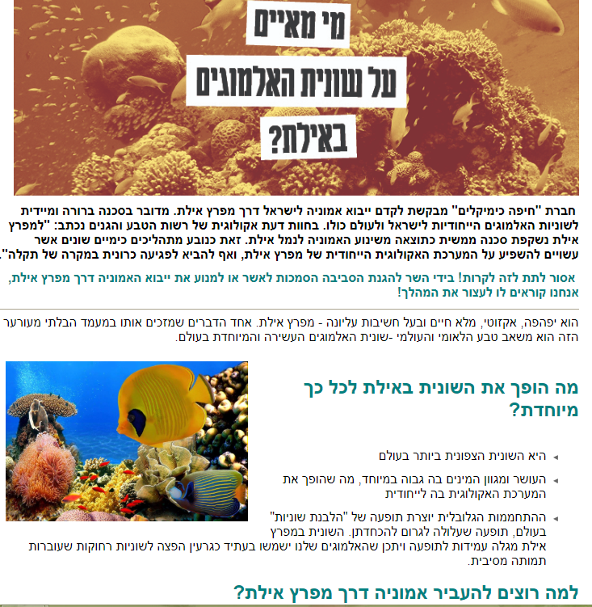

Slide 6
שאלות לקראת קריאת הכתבה:
מהי שונית אלמוגים?
מהי הסכנה הנשקפת לשונית האלמוגים באילת?
Notes:
שאלתי את עצמי:
מהי שונית האלמוגים?
מהי הסכנה הנשקפת לשונית האלמוגים באילת?

Slide 7
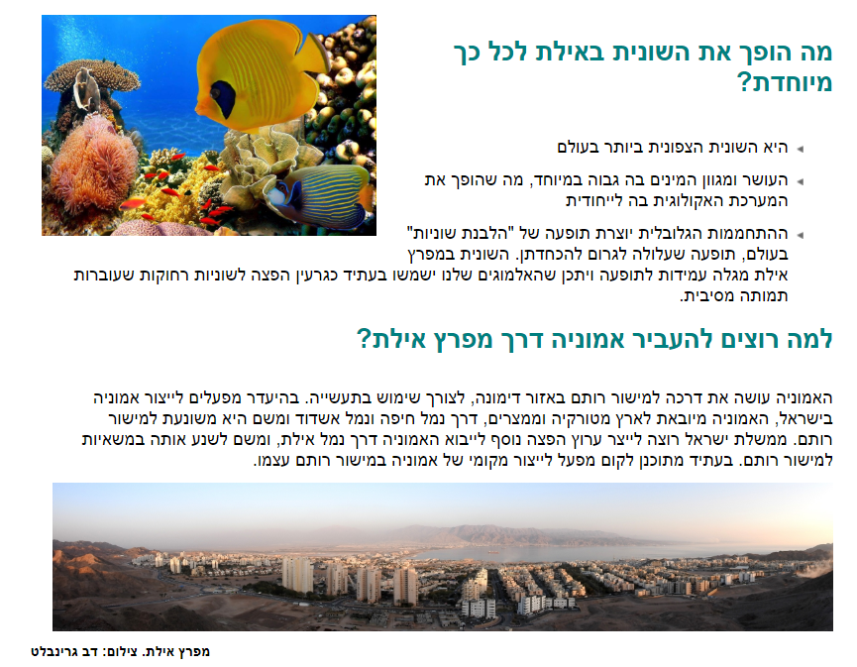
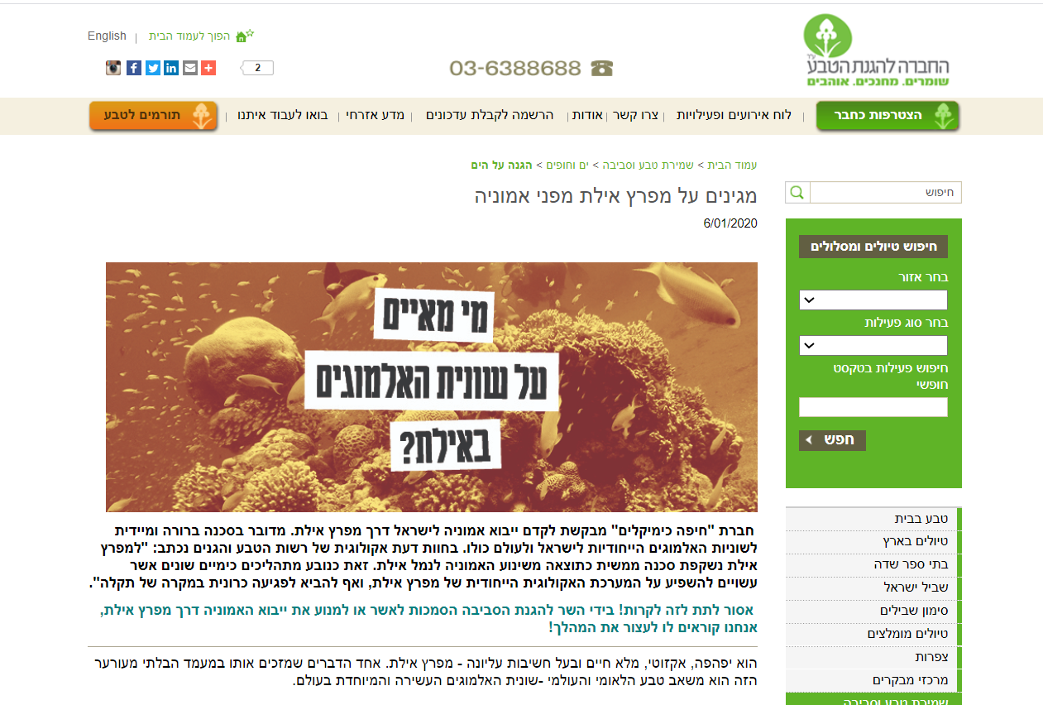
מהי הסכנה הנשקפת לשונית האלמוגים באילת?
מהי שונית אלמוגים?
Notes:
נתבונן ביחד "ממבט על" על הכתבה. הכתבה התפרסמה באתר של החברה להגנת הטבע. החברה להגנת הטבע הוא ארגון שמטרתו להגן על הסביבה ועל הטבע. אנשיה פועלים לשמירה על הנוף בארצנו, על בעלי החיים והצמחים.
הכתבה ארוכה, המידע נמצא במקומות שונים , יש גם תמונות. איך קוראים כתבה כזאת? מהיכן מתחילים?
נקרא את הכתבה כששתי השאלות מנחות אותנו לקרוא אותן שנית. בדרך, אולי נוותר על קריאה מעמיקה של חלקים מהטקסט, אולי נעמיק בקטעים מסוימים.
נקרא כדי ללמוד , מהי שונית האלמוגים, מהי הסכנה הנשקפת לשונית האלמוגים באילת ואז אולי נבין כיצד נוכל נעזור לנילי.

Slide 8
מהי הסכנה הנשקפת לשונית האלמוגים באילת?
מהי שונית אלמוגים?
מתבוננים בטקסט
מ"מבט על"
בחוות דעת של רשות הטבע והגנים נכתב: "למפרץ אילת נשקפת סכנה ממשית כתוצאה משינוע אמוניה לנמל אילת. תהליכים כימיים שונים עשויים להשפיע על המערכת האקולוגית הייחודית של מפרץ אילת ואף להביא לפגיעה כרונית במקרה של תקלה".
Notes:
התבוננו בחלק מהכתבה. ממבט על , זהו רמזים שיעזרו לנו לדעת היכן נוכל למצוא את המידע המתאים לשאלות ששאלנו.( השהייה קצרה)

Slide 9
מהי הסכנה הנשקפת לשונית האלמוגים באילת?
מהי שונית אלמוגים?
מי מאיים על...
מגינים על מפרץ אילת
בחוות דעת של רשות הטבע והגנים נכתב: "למפרץ אילת נשקפת סכנה ממשית כתוצאה משינוע האמוניה לנמל אילת. תהליכים כימיים שונים עשויים להשפיע על המערכת האקולוגית הייחודית של מפרץ אילת ואף להביא לפגיעה כרונית במקרה של תקלה".
Notes:
אני רואה תאריך- 6.1.2020, זאת אומרת שהכתבה אקטואלית עדכנית לתקופה שאנו נמצאים בה.
הכותרת- "מגינים על מפרץ איילת מפני אמוניה"- רומזת שנקרא בקטע מפני מה צריך להגן כל השונית.
השאלה: "מי מאיים על שונית האלמוגים באילת?- המילה מאיים מדגישה את הסכנה האיום. – אני לא יודעת מהן הסכנות , אני יודעת שמשהו מסכן את שונית האלמוגים.
אנחנו מבינים שכאן נקרא על מה שמסכן את השונית. בודאי נצטרך לחזור לקטע , לקרא אותו בקריאה מעמיקה ולחפש את התשובה לשאלה- מהי הסכנה הנשקפת לשונית האלמוגים באילת.
שימו לב לדבר נוסף- יש לנו כותרת, חלקים ממנה נוטים לצד, היא בצבע שחור , בולט. על איזה רקע??? נכון, רקע בהיר יותר , אפשר לזהות ים, דגים. אולי זו השונית? האותיות השחורות על הרגע הבהיר נותנות תחושה של ...פחד.
אין לנו מידע על השאלה "מהי שונית האלמוגים"

Slide 10
מהי הסכנה הנשקפת לשונית האלמוגים באילת?
מהי שונית אלמוגים?
מה הופך את השונית באילת לכל כך מיוחדת?
מתבוננים בטקסט
מ"מבט על"
למה רוצים להעביר אמוניה דרך מפרץ אילת?
**אָמוניה- גָּז חֲסַר צֶבַע
וּבַעַל רֵיחַ חָרִיף
Notes:
האם אתם מזהים רמז למידע שיענה על השאלות ששאלנו? ( השהייה קצרה) ( הנפשה)
הכותרת שהיא כותרת של שאלה :"מה הופך את השונית באילת לכל כך מיוחדת- עדין לא מקבלים תשובה
"למה רוצים להעביר אמוניה דרך מפרץ אילת?"- אגלה לכם מהי אמוניה- זהו גז חסר צבע ובעל ריח חריף והוא משמש לקירור במקררים גדולים ותעשייתיים. גזים הם נושא רחב, יש גזים שונים בטבע אתם בוודאי מכירים את גז הבישול (הכיריים בבית פועלות בעזרתו).
האם לדעתכם נקבל תשובה לאחת השאלות ..-אולי
אז על מה כדאי להסתכל?... נכון על התמונה.

Slide 11
מהי שונית אלמוגים?
Notes:
מה רואים?
חיים בים, דגים צבעונים. לא סתם דגים, אין אותם במקומות רבים, יחודיים. קונכיות...רואים יופי, משהו שנעים לעיין.
בעזרת התמונה אני יכולה לשער מהי שונית האלמוגים, יתכן שהיא מקום כמו שרואים בתמונה – ים, דגים, קונכיות

Slide 12
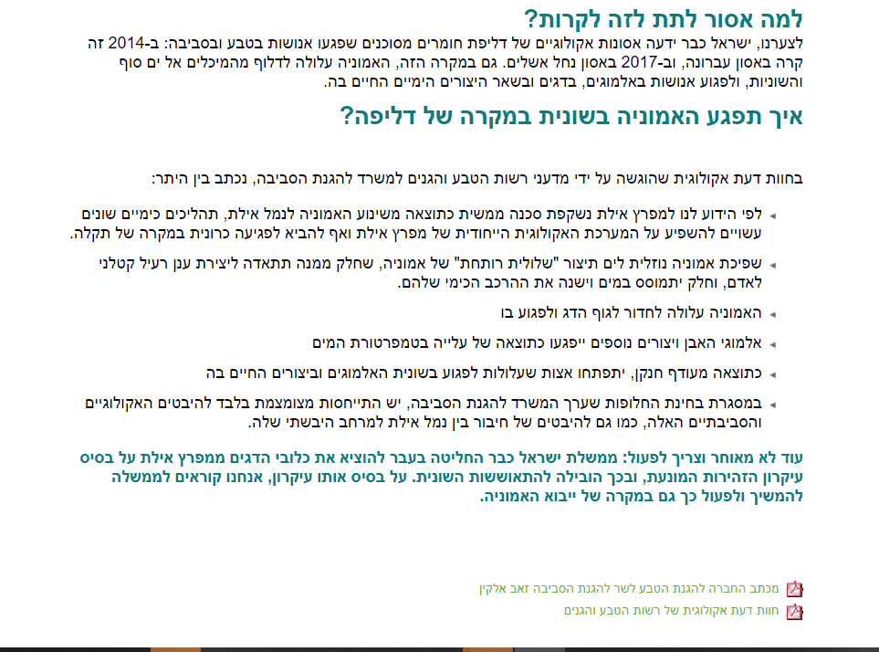
מהי הסכנה הנשקפת לשונית האלמוגים באילת?
מהי שונית אלמוגים?
למה אסור לזה לקרות?
איך תפגע האמוניה בשונית?
מתבוננים בטקסט
מ"מבט על"
Notes:
נתבונן חלק האחרון של הכתבה, קראו את הכותרות, לאיזו שאלה נקבל תשובה? (השהייה קצרה), נכון ( הנפשה)
"אסור לזה לקרות"- קשור לסכנה. "זה"- העברת האמוניה דרך מפרץ אילת ששמענו עליה.
איך עלולה לפגוע תפגע האמוניה בשונית. גם מבלי להבין את המילה אמוניה , אני מבינה שהיא עלולה לפגוע פוגעת בשונית.

Slide 13
ממבט על – סיכום קצרצר
מהי שונית אלמוגים?
מהי הסכנה הנשקפת לשונית האלמוגים באילת?
Notes:
ממבט על זיהינו שכנראה נמצא מידע על השאלה הראשונה ששאלנו- מהי הסכנה הנשקפת לשונית האלמוגים באילת?
אנחנו מבינים שאין לנו מספיק מידע על שונית, מהי שונית האלמוגים באילת?

Slide 14

מהי שונית האלמוגים באילת?
מהי שונית?
מהו אלמוג?
מהי שונית האלמוגים באילת?
Notes:
כעת, לאחר שסרקנו את הכתבה הארוכה וזיהינו את המידע שנוכל להפיק ממנה, הבנו שאנחנו צריכים מידע נוסף על שונית האלמוגים באילת
נשאל את עצמנו
מהי שונית?
מהו אלמוג?
מה יודעים על שונית האלמוגים, במה היא מיוחדת?

Slide 15
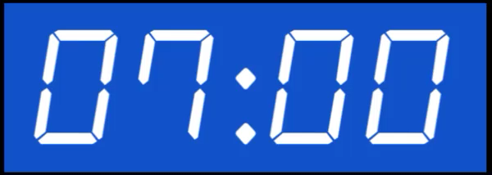
משימה
הכנסו למרשתת, ובדקו באמצעות "גוגל":
מהי שונית?
מהו אלמוג?
מה זו שונית האלמוגים באילת?
חשבו, מה תהיינה מילות החיפוש שתעזורנה לכם להגיע למידע שאתם מחפשים?

Slide 16
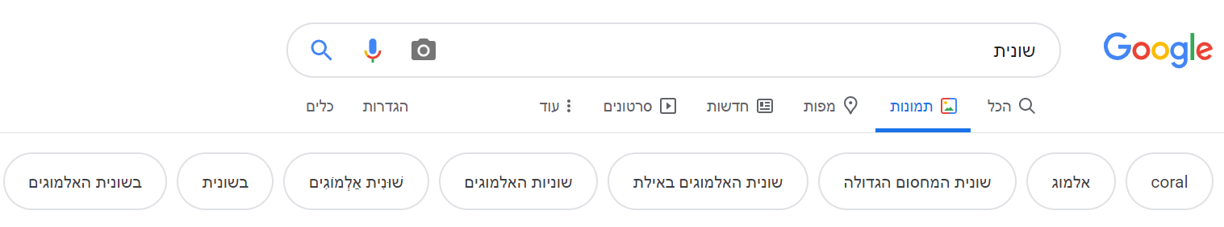
מהי שונית?
Notes:
לא רק אתם חיפשתם גם אני חיפשתי. אתם מוזמנים לשתף את המורה וחברי הכיתה בדרך שפעלתם כדי להבין מהי שונית, מהו אלמוג ומהי שונית האלמוגים באילת ומה למדתם.
אשתף אתכם בדרך שבה אני פעלתי. החלטתי הפעם להתבונן קודם בתמונות.
כתבתי :"שונית "

Slide 17
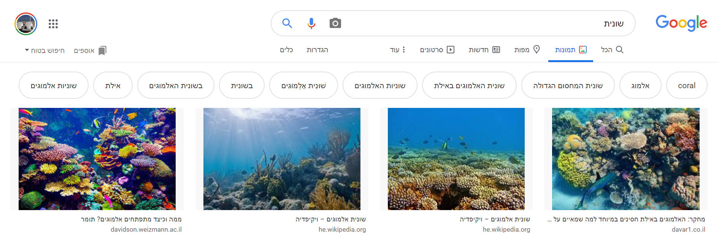
מהי שונית?
Notes:
"אהוו" זה מה שעשיתי כשהבטתי בתמונות. הכל כל כך צבעוני . דגים בצבעים שונים, אבנים אולי קוניכיות..
מעניין אם משהו בחר להתחיל בתמונות . זו אפשרות, לעיתים זה עוזר לנו . ומה כעת?

Slide 18
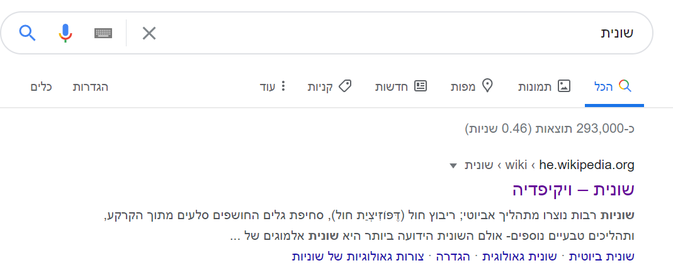
Notes:
לאחר מכן חיפשתי מידע על רק על השונית, ב"הכל" , קראתי את המידע וכתבתי אותו במילים שלי, נקרא ביחד

Slide 19

מהי שונית?
שׁוּנִית
סֶלַע אוֹ כַּמָּה סְלָעִים הַנִּמְצָאִים מִתַּחַת לִפְנֵי הַמַּיִם אוֹ מֵעֲלֵיהֶם. הַשּׁוּנִית מְהַוָּה מְקוֹם מִחְיָה לְבַעֲלֵי חַיִּים יַמִּיִּים רַבִּים.
הַשּׁוּנִית הַיְּדוּעָה בְּיוֹתֵר הִיא שׁוּנִית אַלְמֻגִּים הַבְּנוּיָה בְּעִקָּר מֵאַלְמֻגִּים, מֵאַצּוֹת וּצְמָחִים אֲחֵרִים.
Notes:
הבנתם לבד מהי שונית?
השונית היא סלע אוֹ כַּמָּה סְלָעִים הַנִּמְצָאִים מִתַּחַת לִפְנֵי הַמַּיִם אוֹ מֵעֲלֵיהֶם. הַשּׁוּנִית מְהַוָּה מְקוֹם מִחְיָה לְבַעֲלֵי חַיִּים יַמִּיִּים רַבִּים.
הַשּׁוּנִית הַיְּדוּעָה בְּיוֹתֵר הִיא שׁוּנִית אַלְמֻגִּים הַבְּנוּיָה בְּעִקָּר מֵאַלְמֻגִּים, מֵאַצּוֹת וּצְמָחִים אֲחֵרִים.
אבל מה הם אלמוגים? מהו אלמוג? (אולי יש בכיתה שלכם ילד או ילדה שקוראים להם אלמוג? תשאלו אותם למה הכוונה)

Slide 20
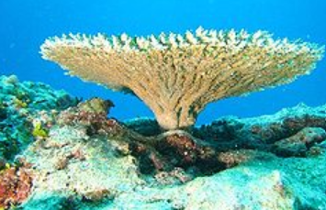
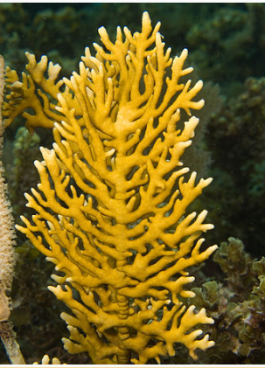
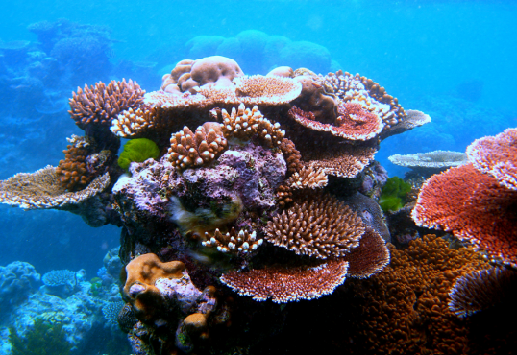
מהם אַלְמֻגִּים ?
אַלְמֻגִּים הֵם בַּעֲלֵי חַיִּים בַּעֲלֵי צוּרוֹת מְיֻחָדוֹת וּמַרְהִיבוֹת. אַלְמֻגִּים שׁוֹכְנִים בַּיָּם, בְּעִקָּר בְּמַיִם רְדוּדִים וַחֲמִימִים. הֵם נִזּוֹנִים מִבַּעֲלֵי חַיִּים קְטַנְטַנִּים וְחַיִּים בִּיחִידוֹת אוֹ בַּמּוֹשָׁבוֹת.
**אלמוגים ביוונית -פרחים חיים
Notes:
גם את המידע על האלמוגים חיפשתי בגוגל. נכנסתי לתוצאת החיפוש הראשונה .
אלמוגים הם בעלי חיים- כשהתבוננתי בתמונות לא חשבתי שאלו בעלי-חיים, חשבתי שאלו צמחים.
הם חיים בקבוצות ואוכלים/ ניזונים מבעלי חיים קטנים.
https://he.wikipedia.org/wiki/%D7%90%D7%9C%D7%9E%D7%95%D7%92%D7%99%D7%9D

Slide 21

מהי שונית אלמוגים?
מהי הסכנה הנשקפת לשונית האלמוגים באילת?
Notes:
יודעים מהי שונית, מהם אלמוגים , כעת נחפש את המידע על הסכנה הנשקפת לשונית האלמוגים באילת

Slide 22
מהי הסכנה הנשקפת לשונית האלמוגים באילת?
Notes:
מצאתי חלק שמדבר על הסכנה . הכותרת שלו היא "איך תפגע האמוניה בשונית במקרה של דליפה".
הקלדתי חלקים ממנו , נקרא חלקים ממנו ונגלה ביחד את הסכנה.

Slide 23
מהי הסכנה הנשקפת לשונית האלמוגים באילת?
בחוות דעת שנכתבה על ידי רשות הטבע והגנים נאמר: "לְמִפְרָץ אֵילַת נִשְׁקֶפֶת סַכָּנָה מַמָּשִׁית כְּתוֹצָאָה מִשִּׁנּוּעַ אָמוֹנְיָה לִנְמַל אֵילַת."
שינוע
תנועה, העברה, תזוזה, הנעה
שינוע
אָמוניה- גָּז חֲסַר צֶבַע וּבַעַל רֵיחַ חָרִיף
אִם חָלִילָה תִּתְרַחֵשׁ תַּקָּלָה וְהָאָמוֹנְיָה תִּתְפַּזֵּר בַּמַיִם שֶׁל מִפְרַץ אֵילַת, עֲלוּלָה לְהִוָּצֵר פְּגִיעָה בַּמַּעֲרֶכֶת הָאֶקוֹלוֹגִית שֶׁל מִפְרַץ אֵילַת, פְּגִיעָה שֶׁלֹּא נִתָּן יִהְיֶה לְתַקֵּן אוֹתָהּ.
Notes:
מצאתי חלק שמדבר על הסכנה והקלדתי אותו נקרא אותו ביחד. קוראים.. בחוות דעת שנכתבה על ידי רשות הטבע והגנים נאמר: "למפרץ אילת נשקפת סכנה ממשית כתוצאה משינוע אמוניה לנמל אילת."
שינוע- איזו מילה מסתתרת המילה ? ( הנפשה), נכון, לנוע. שינוע הכוונה להעברת, לתזוזה, הנעה . של מה ? של האמוניה . זוכרים מהי אמוניה? גָּז חֲסַר צֶבַע וּבַעַל רֵיחַ חָרִיף .
אנחנו מבינים, שאם חלילה תתרחש תקלה והאמוניה תתפזר במים של מפרץ איילת, עלולה להיווצר פגיעה במערכת האקולוגית של מפרץ אילת, פגיעה שלא ניתן יהיה לתקן אותה.
מערכת אקולוגית- יחידת נוף שבה מתקיימות חברות של יצורים חיים המורכבות מיצרנים וצרכנים המקיימים ביניהם ובין סביבתם יחסי גומלין.
אנחנו יודעים , שומעים שלעיתים מתרחשות תקלות , אז קיימת סכנה שתווצר פגיעה במי שחי בשונית
אז מה אנחנו מבינים, מצג אחד צריך אמוניה , אך רוצים להעביר אותה דרך מפרץ איילת, ובמקרה של תקלה ( נוזל מטפטף) זהו חומר רעיל.
לא ידענו עד השעיור מהם אלמוגים, .....בזכות מה שכתבו – אנחנו משוכנעים שיש סכנה.
בואו נראה איך כותב הכתבה כתב את זה כדי שהצליח לשכנע אותנו

Slide 24
מהי הסכנה הנשקפת לשונית האלמוגים באילת?
הָאָמוֹנְיָה עֲלוּלָה לַחְדֹּר לְגוּף הַדָּג וְלִפְגֹּעַ בּוֹ.
אַלְמּוּגִּי הָאֶבֶן וִיצוּרִים נוֹסָפִים יִפָּגְעוּ כְּתוֹצָאָה שֶׁל עֲלִיָּה בְּטֶמְפֵּרָטוּרַת הַמַּיִם.
יֵשׁ סַכָּנָה שֶׁיִּתְפַּתְּחוּ אַצּוֹת שֶׁעֲלוּלוֹת לִפְגֹּעַ בְּשׁוּנִית הָאַלְמֻגִּים וּבַיִּצּוּרִים הַחַיִּים בָּהּ.

Slide 25
מהי הסכנה הנשקפת לשונית האלמוגים באילת?
אָסוּר לָתֵת לְזֶה לִקְרוֹת! בִּידֵי הַשַּׂר לַהֲגָנַת הַסְּבִיבָה הַסַּמְכוּת לַאֲשֶׁר אוֹ לִמְנֹעַ אֶת יֵבוּא הָאָמוֹנְיָה דֶּרֶךְ מִפְרַץ אֵילַת.
אֲנַחְנוּ קוֹרְאִים לוֹ לַעֲצֹר אֶת הַמַּהֲלָךְ!
?
Notes:
הבנו מהי שונית ומהי הסכנה, יש בכתבה משהו מעניין , אנחנו מבינים על הסכנה באמצעות דרך הכתיבה של כותב הכתבה
נקרא את מה שכתב כותב הכתבה. קוראים..
מה אנחנו מבינים על הכותב?..
נכון, שהוא מתנגד להעברת האמוניה . הוא קורא לפעולת נגד. דעתו מאד ברורה, הוא נגד העברת האמוניה דרך מפרץ אילת , הוא זקוק לנו , לכל מי שישמע על הסכנה . הוא רוצה שנפעל ואולי נצליח לשכנע גורמים הקשורים לנושא ( שרים...) שיגרמו לכך שלא נסכן את השונית.
בכתבה יש חלק נוסף שמסביר לנו מדוע השונית כל כך מיוחדת.

Slide 26
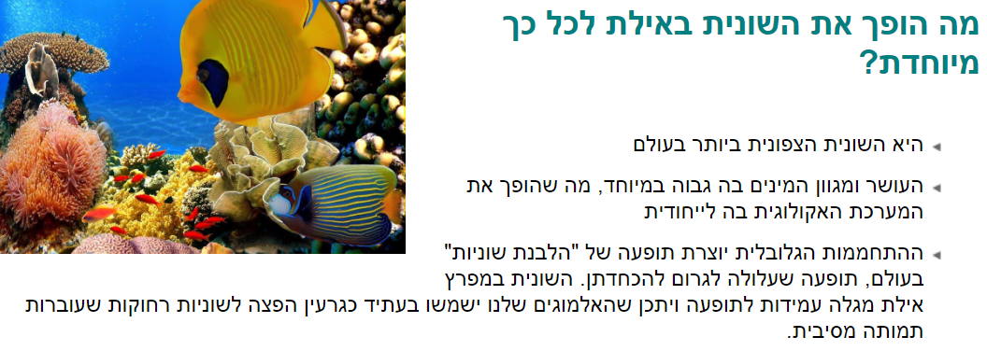
הידעת?
Notes:
(מתעכבים על החלק השלישי)
לא רק שהיא יפה, אין בעולם כל כך הרבה שוניות אלמוגים , ובמשך השנים מתקיים תהליך של העלמות והכחדה של השוניות בעולם. יש סיכוי שבעזרת השונית שלנו של אילת ניתן יהיה לשמור על שוניות בעולם.
זוכרים מה אמר לנו כותבת המאמר?
מבינים כעת מדוע חשוב לשמור על השונית
אם כך חייבים לעזור לנילי

Slide 27
מה למדנו?
למדנו לשאול שאלות לפני הקריאה.
למדנו שכדאי להתבונן ב"מבט על" כדי לזהות מידע שמחפשים.
השלמנו מידע באמצעות מקורות מידע מגוונים.
התבוננו על דרך הכתיבה שבחר כותב הכתבה כדי לגרום לנו לפעול.
הכרנו את שונית האלמוגים באילת ואת הסכנות הנשקפות לה.

Slide 28
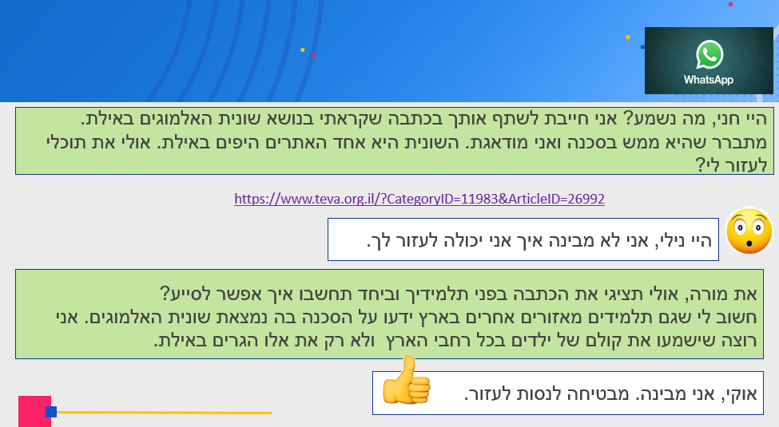
הציעו
איך נסייע לנילי?
1. חשבו למי כדאי לספר על הסכנה. הכינו רשימת נמענים להפצת המידע על הסכנה.
2.הציעו רעיונות להצגת המידע.

